Slide 1
HACCP_로그모니터링
모니터링 설정 및 사용법
2020-12-10 -01
조형진

Slide 2
T000201N01.00.00
Version | 일자 | 변경구분 | 변경상태 | 작성자 | 변경 내용
Ver.00.00 | 2020.10.23 | 최초작성 | 완료 | 조형진 | 화면개선 가이드 작성
Ver.00.10 | 2020.10.27 | 변경 | 완료 | 조형진 | 폼요소에 들어가는 클래스 및 용어통일
Ver.00.10 | 2020.12.09 | 변경 | 완료 | 조형진 | 전체문서 검토 및 정리
Ver.00.10 | 2020.12.10 | 변경 | 완료 | 조형진 | 로그모니터링 경로 변경에 따른 문서수정

Slide 3
1. 로그 모니터링 설정
1. 1 모니터링 프로세스
1. 2 모니터링 설정
2 모니터링 툴
2.1 모니터링 유틸 리스트
2.2. 파일로그
2.3. db로그

Slide 4
1. 로그 모니터링 설정

Slide 5
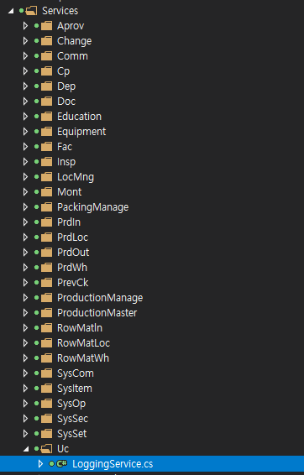
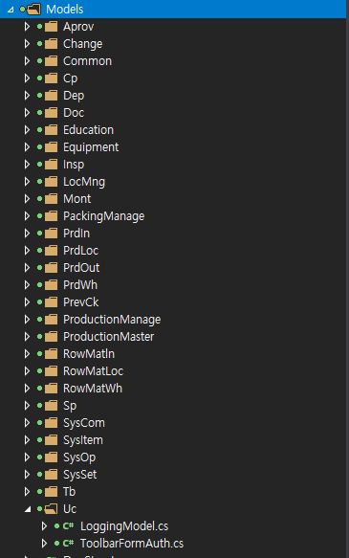
1.1 모니터링 프로세스
Global
Filter
Action
로깅 처리
액션로그 기록
exception
에러로그 기록
③ 로깅서비스 호출
로그기록
(DB)
로그기록
(파일)
(공통)로깅서비스 호출
에러로그만

Slide 6
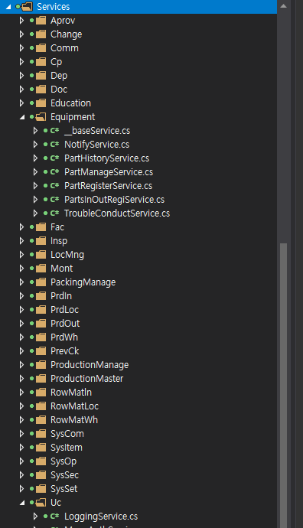
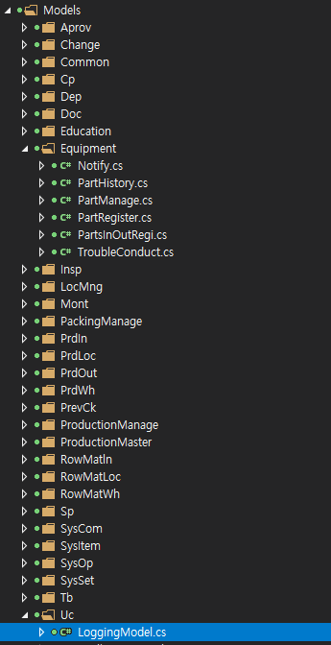
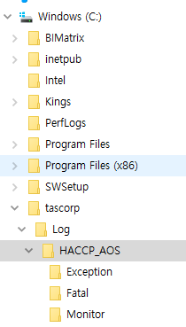
1.2 모니터링 설정
① 로깅 서비스 class
② 로깅 모델 class
③ log4net 설정파일
④ 로깅폴더 위치
RULE : C:\Log\ 밑에 각각의 SITE가 배치되며, 그하위에 ,Exception, Fatal, Montior 폴더가 자동 생성되며, 로그가 관리된다.
Logging폴더
- Fatal : factal 로그
- Exception : action 에러로그
- Monitor : action 로그

Slide 7
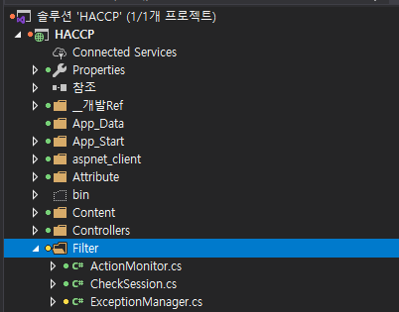

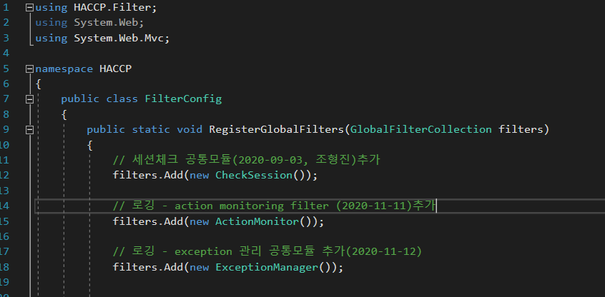
1.2 모니터링 설정
① 필터설정
에러로그 기록
액션로그 기록
② FilterConfig 설정
필터 추가

Slide 8
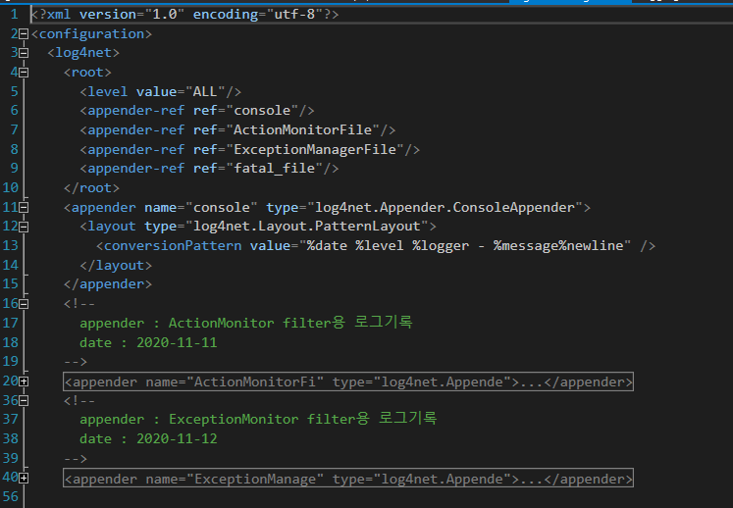

1.2 모니터링 설정
① log4net 설정
로그폴더는 C:\tascor\Log\{site폴더}
밑에 배치됨
Action log설정
에러 log설정

Slide 9
2. 모니터링 툴

Slide 10
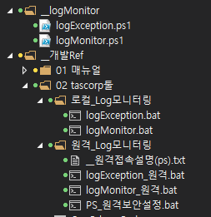
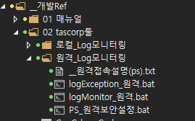
2.1 모니터링 유틸 리스트
개발_로그 확인
원격(배포서버)_로그 확인
원격(배포서버)_로그 실행 ps script
원격_Log모니터링에서 호출하는 ps 스크립트
Read 로그
파일명
* logMonitor.bat : action 로그
* logException.bat : action 로그(오류)
파일명
- PS_원격보안설정.bat: ps local 보안설정
- logMonitor_원격.bat : action 로그
- logException_원격.bat : action 로그(오류)
원격로그 확인을 위해서,
파워셀의 보안설정을 위해서,최초 PS_원격보안설정.bat를 관리자 권한으로
실행시켜야 함
즉, 원격에 있는 로그파일을
내부적으로 읽는다.

Slide 11
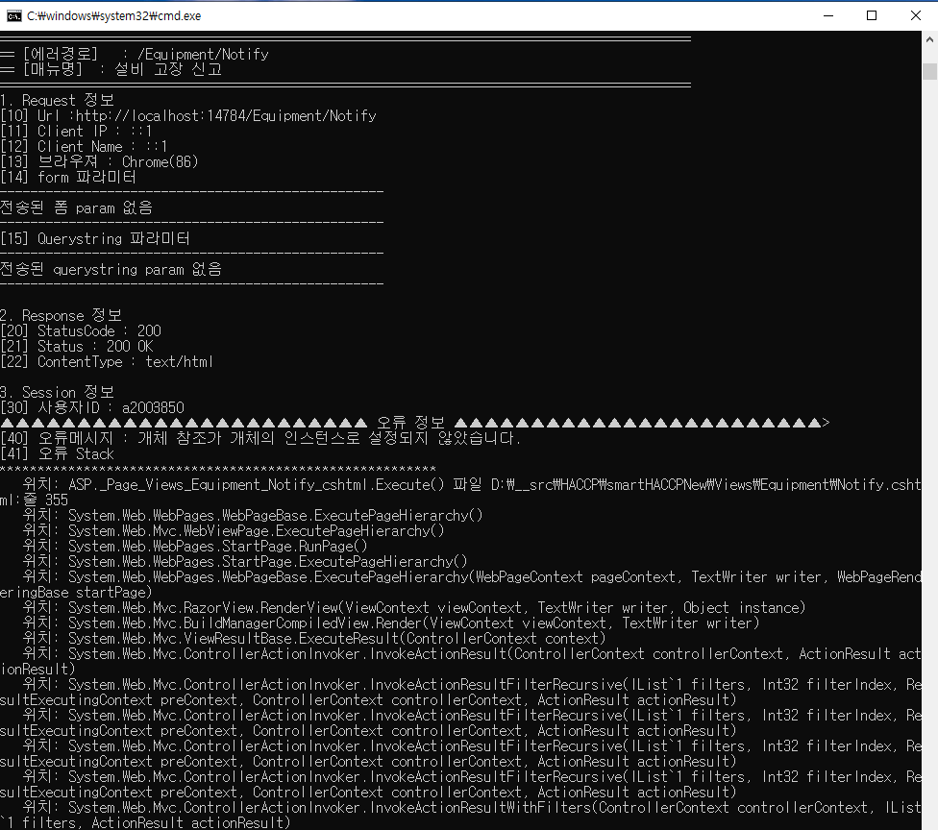
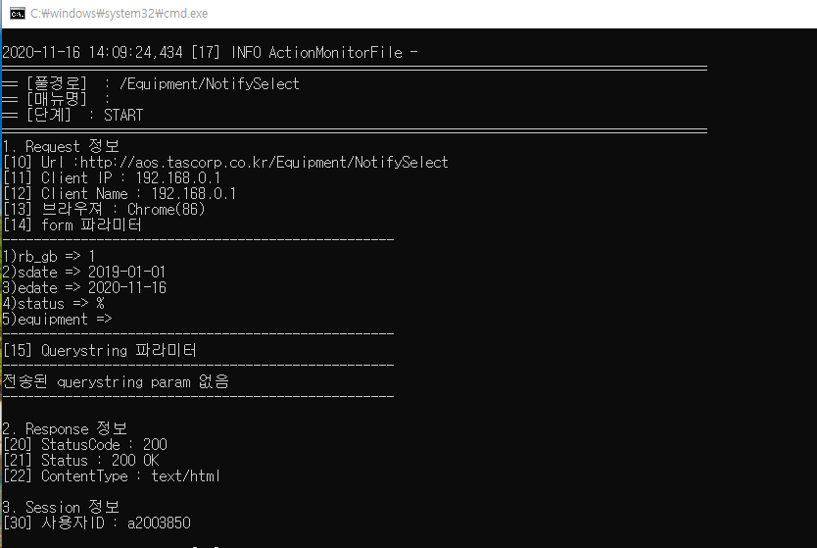
2.2. 파일로그
오류로그 포맷
액션로그 포맷
1. 오류발생-매뉴 경로
2. Requst 정보
매뉴 경로
: START/END 로 단계가 나누어짐
2. Requst 정보
3. Response 정보
4. Session 정보
5. 오류정보
3. Response 정보
4. Session 정보

Slide 12
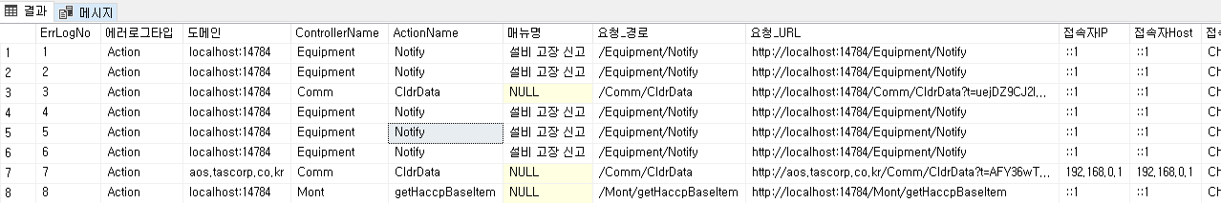
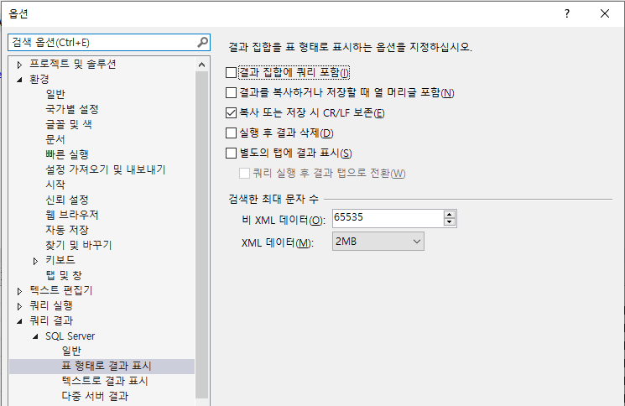
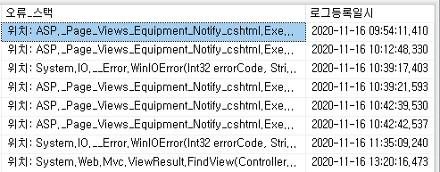
2.3 DB 로그
Sp : Exec RTEGMS_AOS..SP_SYS_LOGGING_ERROR
Table(rawdate ) :select * from RTEGMS_AOS..Sys_Logging_Error
오류스택의 정확하기 보기 위해서, ssms 에서 다음과 같이
설정해야함

Slide 13
1. 번호 그룹
3. 설명 그룹
①
②
③
④
⑤
⑥
⑦
⑧
⑨
① 프로젝트 생성
: 내용입력
내용입력1 (윤곽선 없음)
2. BOX 그룹
내용입력2 (윤곽선)
② 프로젝트 생성
: 내용입력
내용입력1 (윤곽선 없음)
③ 프로젝트 생성
: 내용입력
내용입력2 (윤곽선)
④ 프로젝트 생성
: 내용입력
⑤ 프로젝트 생성
: 내용입력
⑥ 프로젝트 생성
: 내용입력
⑦ 프로젝트 생성
: 내용입력
⑧ 프로젝트 생성
: 내용입력

